Slide 1
第十一章 数据库恢复技术
第11,12章讨论事务处理技术
数据库恢复技术
并发控制技术

Slide 2
第十章 数据库恢复技术
只讲前3节，后面的不考试
10.1 事务的基本概念
10.2 数据库恢复概述
10.3 故障的种类
10.4 恢复的实现技术
10.5 恢复策略
10.6 具有检查点的恢复技术
10.7 数据库镜像
10.8 小结

Slide 3
10.1 事务的基本概念
一、事务定义
二、事务的特性

Slide 4
一、事务(Transaction)
定义
一个数据库操作序列，这些操作要么全做，要么全不做。
一个不可分割的工作单位。
恢复和并发控制的基本单位。
事务和程序比较
在关系数据库中，一个事务可以是一条或多条SQL语句,也可以是整个程序。
一个程序通常包含多个事务。

Slide 5
定义事务
显式定义方式：可由用户定义
BEGIN TRANSACTION BEGIN TRANSACTION
SQL 语句1 SQL 语句1
SQL 语句2 SQL 语句2
。。。。。 。。。。。
COMMIT ROLLBACK
COMMIT：表示提交，事务正常结束。事务中所有对数据库的更新写回到磁盘上的物理数据库中。
ROLLBACK：事务异常终止。事务运行的过程中发生了故障，不能继续执行，系统将事务中对数据库的所有已完成的操作全部撤销，事务滚回到开始时的状态。
隐式方式：当用户没有显式地定义事务时，DBMS按缺省规定自动划分事务。

Slide 6
二、事务的特性(ACID特性)
事务的ACID特性：
原子性（Atomicity）
一致性（Consistency）
隔离性（Isolation）
持续性（Durability ）

Slide 7
（1）原子性
事务是数据库的逻辑工作单位 。
事务中包括的诸操作要么都做，要么都不做。

Slide 8
（2）一致性
事务执行的结果必须是使数据库从一个一致性状态变到另一个一致性状态 。
一致性状态：数据库中只包含成功事务提交的结果 。
不一致状态：数据库系统运行中发生故障，有些事务尚未完成就被迫中断；这些未完成事务对数据库所做的修改有一部分已写入物理数据库，这时数据库就处于一种不正确的状态。

Slide 9
一致性与原子性，密切相关
银行转帐：从帐号A中取出一万元，存入帐号B。
定义一个事务，该事务包括两个操作
这两个操作要么全做，要么全不做、全做或者全不做，数据库都处于一致性状态。
如果只做一个操作，用户逻辑上就会发生错误，少了一万元，数据库就处于不一致性状态。
A | B
A=A-1 | B=B+1

Slide 10
（3）隔离性
一个事务的执行不能被其他事务干扰
一个事务内部的操作及使用的数据对其他并发事务是隔离的
并发执行的各个事务之间不能互相干扰

Slide 11
（4）持续性
持续性也称永久性（Permanence）
一个事务一旦提交，它对数据库中数据的改变就应该是永久性的。
接下来的其他操作或故障不应该对其执行结果有任何影响。

Slide 12
事务的特性
保证事务ACID特性是事务处理的任务
破坏事务ACID特性的因素
（1） 多个事务并行运行时
不同事务的操作交叉执行 数据库管理系统必须保证多个事务的交叉运行不影响这些事务的隔离性
解决方案：并发控制：保证一致性和隔离性
（2）某个事务在运行过程中被强行停止
数据库管理系统必须保证被强行终止的事务对数据库和其他事务没有任何影响
解决方案：恢复技术：保证原子性和持续性

Slide 13
第十章 数据库恢复技术
10.1 事务的基本概念
10.2 数据库恢复概述
10.3 故障的种类
10.4 恢复的实现技术
10.5 恢复策略
10.6 具有检查点的恢复技术
10.7 数据库镜像
10.8 小结

Slide 14
10.2 数据库恢复概述
故障是不可避免的
系统故障：计算机软、硬件故障。
人为故障：操作员的失误、恶意的破坏等。
事务非正常中断：影响数据的正确性，破坏数据，使部分或全部数据丢失等。
数据库的恢复：把数据库从错误状态恢复到某一已知的正确状态(亦称为一致状态或完整状态)。
恢复子系统是数据库管理系统的一个重要组成部分，恢复技术是衡量系统优劣的重要指标，占整个代码的10%。

Slide 15
第十章 数据库恢复技术
10.1 事务的基本概念
10.2 数据库恢复概述
10.3 故障的种类
10.4 恢复的实现技术
10.5 恢复策略
10.6 具有检查点的恢复技术
10.7 数据库镜像
10.8 小结

Slide 16
故障的种类
事务内部的故障
系统故障
介质故障
计算机病毒

Slide 17
一、事务内部的故障
事务内部的故障
有的是可以通过事务程序本身发现的(见下面转账事务的例子)
有的是非预期的

Slide 18
事务内部的故障（续）
例如，银行转账事务，这个事务把一笔金额从一个账户甲转给另一个账户乙。
BEGIN TRANSACTION
读账户甲的余额BALANCE；
BALANCE=BALANCE-AMOUNT；(AMOUNT 为转账金额)
写回BALANCE；
IF(BALANCE < 0 ) THEN
{
打印'金额不足，不能转账'；
ROLLBACK；(撤销刚才的修改，恢复事务)
}
ELSE
{
读账户乙的余额BALANCE1；
BALANCE1=BALANCE1+AMOUNT；
写回BALANCE1；
COMMIT；
}

Slide 19
事务内部的故障（续）
这个例子所包括的两个更新操作要么全部完成要么全部不做。否则就会使数据库处于不一致状态，例如只把账户甲的余额减少了而没有把账户乙的余额增加。
在这段程序中若产生账户甲余额不足的情况，应用程序可以发现并让事务滚回，撤销已作的修改，恢复数据库到正确状态。

Slide 20
事务内部的故障（续）
事务内部更多的故障是非预期的，是不能由应用程序处理的。
运算溢出
并发事务发生死锁而被选中撤销该事务
违反了某些完整性限制等
以后，事务故障仅指这类非预期的故障
事务故障的恢复：撤消事务（UNDO）

Slide 21
二、系统故障
系统故障
称为软故障，是指造成系统停止运转的任何事件，使得系统要重新启动。
整个系统的正常运行突然被破坏
所有正在运行的事务都非正常终止
但不破坏数据库
内存中数据库缓冲区的信息全部丢失
数据不一致，不正确

Slide 22
系统故障的常见原因
特定类型的硬件错误（如CPU故障）
操作系统故障
DBMS代码错误
系统断电

Slide 23
系统故障的恢复
1.发生系统故障时，事务未提交
恢复策略：强行撤消（UNDO）所有未完成事务
2.发生系统故障时，事务已提交，但缓冲区中的信息尚未完全写回到磁盘上。
恢复策略：重做（REDO）所有已提交的事务

Slide 24
三、介质故障
介质故障
称为硬故障，指外存故障
磁盘损坏
磁头碰撞
操作系统的某种潜在错误
瞬时强磁场干扰
此类故障可能性小，但破坏性最大

Slide 25
四、计算机病毒
计算机病毒
一种人为的故障或破坏，是一些恶作剧者研制的一种计算机程序
可以繁殖和传播
危害
破坏、盗窃系统中的数据
破坏系统文件

Slide 26
故障小结
各类故障，对数据库的影响有两种可能性
一是数据库本身被破坏（例如：计算机病毒和介质故障）
二是数据库没有被破坏，但数据可能不正确，这是由于事务的运行被非正常终止造成的。（例如：系统故障和事务故障）
恢复的基本原理：冗余。
实现技术相当复杂。
占10%的代码。
恢复的技术：建立冗余数据，并利用冗余数据恢复数据库。
建立冗余数据：数据转储（后备副本）和登记日志文件。

Slide 27
第十章 数据库恢复技术
10.1 事务的基本概念
10.2 数据库恢复概述
10.3 故障的种类
10.4 恢复的实现技术
10.5 恢复策略
10.6 具有检查点的恢复技术
10.7 数据库镜像
10.8 小结

Slide 28
10.4 恢复的实现技术
恢复操作的基本原理：冗余
利用存储在系统其它地方的冗余数据来重建数据库中已被破坏或不正确的那部分数据
恢复机制涉及的关键问题
如何建立冗余数据
数据转储（backup）
登录日志文件（logging）
如何利用这些冗余数据实施数据库恢复

Slide 29
10.4.1 数据转储
一、什么是数据转储
二、转储方法

Slide 30
一、什么是数据转储
转储是指：DBA定期地将整个数据库复制到磁带或另一个磁盘上保存起来的过程，备用的数据称为后备副本或后援副本
如何使用
1.数据库遭到破坏后可以将后备副本重新装入
2.重装后备副本只能将数据库恢复到转储时的状态，要想恢复到故障发生时的状态，必须重新运行自转储以后的所有更新事务。

Slide 31
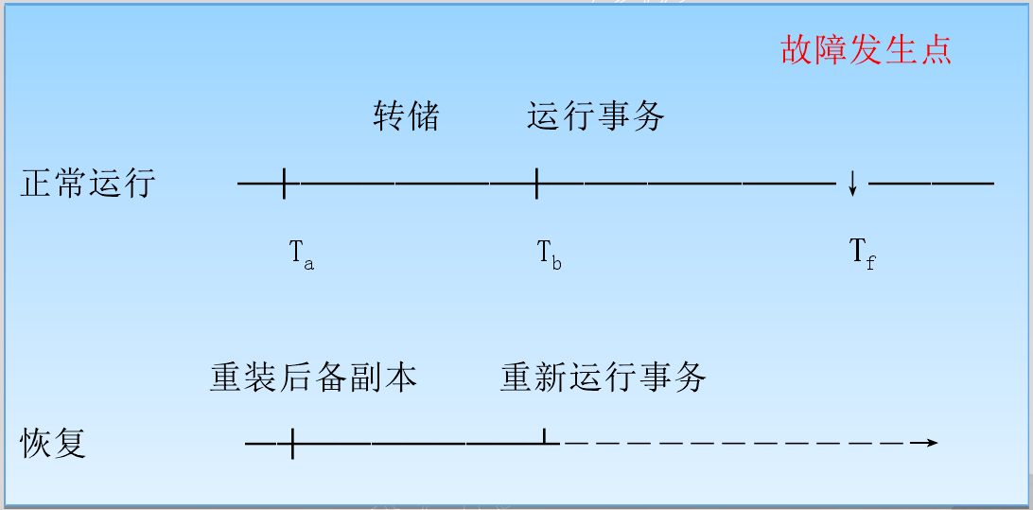
例：转储与恢复
Ta处开始转储，Tb处转储完成，Tf处发生故障

Slide 32
备份时间
转储费时，费资源，不能频繁进行，DBA应确定一个适当的转储周期。
备份时间：周期性的备份
备份周期：跟很多因素有关
一些重要操作后最好立刻备份
银行备份：近乎实时的备份要求、远程的数据保护及快速的系统恢复，在线、自动化数据备份。

Slide 33
二、转储方法
1．静态转储与动态转储
2．海量转储与增量转储
3．转储方法小结

Slide 34
静态转储
在系统中无运行事务时进行的转储操作
转储开始时数据库处于一致性状态
转储期间不允许对数据库的任何存取、修改活动
得到的一定是一个数据一致性的副本
优点：实现简单
缺点：降低了数据库的可用性
转储必须等待正运行的用户事务结束
新的事务必须等转储结束

Slide 35
动态转储
转储操作与用户事务并发进行
转储期间允许对数据库进行存取或修改
优点
不用等待正在运行的用户事务结束
不会影响新事务的运行
动态转储的缺点
不能保证副本中的数据正确有效
[例]在转储期间的某个时刻Tc，系统把数据A=100转储到磁带上，而在下一时刻Td，某一事务将A改为200。转储结束后，后备副本上的A已是过时的数据了

Slide 36
动态转储
利用动态转储得到的副本进行故障恢复
需要把动态转储期间各事务对数据库的修改活动登记下来，建立日志文件
后备副本+日志文件，才能把数据库恢复到某一时刻的正确状态

Slide 37
2．海量转储与增量转储
海量转储: 每次转储全部数据库
增量转储: 只转储上次转储后更新过的数据
海量转储与增量转储比较
从恢复角度看，使用海量转储得到的后备副本进行恢复往往更方便
但如果数据库很大，事务处理又十分频繁，则增量转储方式更实用更有效

Slide 38
3．转储方法小结
转储方法分类
转储状态
动态转储
静态转储
转储方式
海量转储
动态海量转储
静态海量转储
增量转储
动态增量转储
静态增量转储

Slide 39
10.4 恢复的实现技术
10.4.1 数据转储
10.4.2 登记日志文件

Slide 40
10.4.2 登记日志文件
一、日志文件的格式和内容
二、日志文件的作用
三、登记日志文件

Slide 41
一、日志文件的格式和内容
什么是日志文件
日志文件(log)是用来记录事务对数据库的更新操作的文件
日志文件的两种格式
以记录为单位的日志文件
以数据块为单位的日志文件

Slide 42
日志文件的格式和内容（续）
以记录为单位的日志文件内容
各个事务的开始标记(BEGIN TRANSACTION)
各个事务的结束标记(COMMIT或ROLLBACK)
各个事务的所有更新操作
以上均作为日志文件中的一个日志记录 (log record)

Slide 43
日志文件的格式和内容（续）
以记录为单位的日志文件，每条日志记录的内容
事务标识（标明是哪个事务）
操作类型（插入、删除或修改）
操作对象（记录内部标识）
更新前数据的旧值（对插入操作而言，此项为空值）
更新后数据的新值（对删除操作而言, 此项为空值）

Slide 44
日志文件的格式和内容（续）
以数据块为单位的日志文件，每条日志记录的内容
事务标识（标明是那个事务）
被更新的数据块：更新前的整个数据块和更新后的整个数据块。

Slide 45
二、日志文件的作用
进行事务故障恢复
进行系统故障恢复
协助后备副本进行介质故障恢复

Slide 46
利用静态转储副本和日志文件进行恢复
静态转储 运行事务
正常运行 ─┼───────┼─────────────
Ta Tb Tf
└────────────
重装后备副本 利用日志文件恢复 继续运行
恢复 ─┼───────┼┈ ┈ ┈ ┈ ┈ ┈ ┈ ┈ ┼────
↓
登记日志文件

Slide 47
利用静态转储副本和日志文件进行恢复（续）
上图中：
系统在T_{a}时刻停止运行事务，进行数据库转储
在T_{b}时刻转储完毕，得到T_{b}时刻的数据库一致性副本
系统运行到T_{f}时刻发生故障
为恢复数据库，首先由DBA重装数据库后备副本，将数据库恢复至T_{b}时刻的状态
重新运行自T_{b}～T_{f}时刻的所有更新事务，把数据库恢复到故障发生前的一致状态。即利用日志文件把已完成的事务进行重做，把发生故障时尚未完成的事务进行撤销。

Slide 48
三、登记日志文件
基本原则
登记的次序严格按并行事务执行的时间次序
必须先写日志文件，后写数据库
写日志文件操作：把表示这个修改的日志记录
写到日志文件
写数据库操作：把对数据的修改写到数据库中

Slide 49
为什么要先写日志文件，后写数据库？
数据库只记录最后的数据状态
日志记录所有数据库变化的状态，变化前的和变化后的。
写数据库和写日志文件是两个不同的操作
在这两个操作之间可能发生故障
如果先写了数据库修改，而在日志文件中没有登记下这个修改，则以后就无法恢复这个修改了
如果先写日志，但没有修改数据库，按日志文件恢复时只不过是多执行一次不必要的UNDO操作，并不会影响数据库的正确性

Slide 50
举例
Update student Set sage=99
正确的步骤：
1、 先写日志，日志中保存的有所有学生之前的年龄，和修改后的年龄。
2 、再改数据库，把数据库中所有学生的年龄都改为99。也许数据库中还没有保存，断电了。
3 、如果要撤销，要恢复，用日志恢复即可。
错误的步骤：
1 、先改数据库，把数据库中所有学生的年龄都改为99
2、 再写日志，正要写日志，突然断电了。
3 、如果是事务的一部分，需要撤销刚才的操作，日志中也没有，就无法撤销。

Slide 51
第十章 数据库恢复技术
10.1 事务的基本概念
10.2 数据库恢复概述
10.3 故障的种类
10.4 恢复的实现技术
10.5 恢复策略
10.6 具有检查点的恢复技术
10.7 数据库镜像
10.8 小结

Slide 52
10.5 恢复策略
10.5.1 事务故障的恢复
10.5.2 系统故障的恢复
10.5.3 介质故障的恢复
事务故障和系统故障，都是数据没有被破坏，只是数据不一致了，要从现在的不一致状态恢复到一致的状态。逆向的。
介质故障是数据被破坏了，只有用备份的数据进行恢复。正向的。

Slide 53
10.5.1 事务故障的恢复
事务故障：事务在运行至正常终止点前被终止
注意：这里指的是一个事务没有执行完，被强制中断了，只做了事务的一部分，造成的数据库中的数据不一致。因为事务中的操作要么全做，要么不做。
恢复方法
由恢复子系统应利用日志文件 撤消（UNDO）此事务已对数据库进行的修改
事务故障的恢复由系统自动完成，对用户是透明的，不需要用户干预

Slide 54
事务故障的恢复步骤
1. 反向扫描文件日志（即从最后向前扫描日志文件），查找该事务的更新操作。
2. 对该事务的更新操作执行逆操作。即将日志记录中“更新前的值” 写入数据库。
插入操作， “更新前的值”为空，则相当于做删除操作
删除操作，“更新后的值”为空，则相当于做插入操作
若是修改操作，则相当于用修改前值代替修改后值

Slide 55
事务故障的恢复步骤
3. 继续反向扫描日志文件，查找该事务的其他更新操作，并做同样处理。
4. 如此处理下去，直至读到此事务的开始标记，事务故障恢复就完成了。

Slide 56
总结
总结：类似于word里面的撤销操作。
日志文件：
1.Begin transaction
2.Insert into sc values(’003’,’C1’, 90)
3.Update set grade=100 where sno=’003’ and cno=’C1’
4.Delete from sc where sno=’003’
5 ……
6 …….
7.commit

Slide 57
10.5 恢复策略
10.5.1 事务故障的恢复
10.5.2 系统故障的恢复
10.5.3 介质故障的恢复

Slide 58
10.5.2 系统故障的恢复
系统故障造成数据库不一致状态的原因
未完成事务对数据库的更新已写入数据库
已提交事务对数据库的更新还留在缓冲区没来得及写入数据库
恢复方法
1. Undo 故障发生时未完成的事务
2. Redo 已完成的事务
系统故障的恢复由系统在重新启动时自动完成，不需要用户干预

Slide 59
利用日志文件
利用日志文件进行数据库恢复是：恢复子系统必须搜索整个日志，确定哪些事务需要重做，哪些事务需要撤销。
1. Undo 故障发生时未完成的事务
2. Redo 故障发生时已完成的事务

Slide 60
系统故障的恢复步骤
1. 正向扫描日志文件（即从头扫描整个日志文件）
重做(REDO) 队列: 在故障发生前已经提交的事务
这些事务既有BEGIN TRANSACTION记录，也有COMMIT记录：t1，t3
撤销 (Undo)队列:故障发生时尚未完成的事务
这些事务只有BEGIN TRANSACTION记录，无相应的COMMIT记录
Tf（系统故障）
REDO
BEGIN
COMMIT
UNDO
BEGIN
COMMIT

Slide 61
系统故障的恢复步骤
2. 对撤销(Undo)队列事务进行撤销(UNDO)处理
反向扫描日志文件，对每个UNDO事务的更新操作执行逆操作t2，t4
即将日志记录中“更新前的值”写入数据库
3. 对重做(Redo)队列事务进行重做(REDO)处理
正向扫描日志文件，对每个REDO事务重新执行登记的操作
即将日志记录中“更新后的值”写入数据库

Slide 62
练习+提问：课后习题，第4、5题
重做：有开始，有提交
撤销：有开始，无提交

Slide 63
10.5 恢复策略
10.5.1 事务故障的恢复
10.5.2 系统故障的恢复
10.5.3 介质故障的恢复

Slide 64
10.5.3 介质故障的恢复
发生介质故障后，磁盘上的物理数据和日志文件被破坏，只有用备份的数据进行恢复。
1.重装数据库
2.重做已完成的事务

Slide 65
介质故障的恢复（续）
恢复步骤
1. 装入最新的后备数据库副本(离故障发生时刻最近的转储副本) ，使数据库恢复到最近一次转储时的一致性状态。
对于静态转储的数据库副本，装入后数据库即处于一致性状态
对于动态转储的数据库副本，还须同时装入转储时刻的日志文件副本，利用与恢复系统故障的方法（即REDO+UNDO），才能将数据库恢复到一致性状态。

Slide 66
介质故障的恢复（续）
2. 装入有关的日志文件副本(转储结束时刻的日志文件副本) ，重做已完成的事务。
首先扫描日志文件，找出故障发生时已提交的事务的标识，将其记入重做队列。
然后正向扫描日志文件，对重做队列中的所有事务进行重做处理。即将日志记录中“更新后的值”写入数据库。

Slide 67
介质故障的恢复（续）
介质故障的恢复需要DBA介入
DBA的工作
重装最近转储的数据库副本和有关的各日志文件副本
执行系统提供的恢复命令
具体的恢复操作仍由DBMS完成

Slide 68
第十章 数据库恢复技术
10.1 事务的基本概念
10.2 数据库恢复概述
10.3 故障的种类
10.4 恢复的实现技术
10.5 恢复策略
10.6 具有检查点的恢复技术
10.7 数据库镜像
10.8 小结

Slide 69
10.6 具有检查点的恢复技术
一、问题的提出
二、检查点技术
三、利用检查点的恢复策略

Slide 70
一、问题的提出
利用日志文件进行数据库恢复是，恢复子系统必须搜索日志，确定哪些事务需要重做，哪些事务需要撤销。一般来说需要检查所有日志。
两个问题
搜索整个日志将耗费大量的时间
REDO处理：重新执行，浪费了大量时间
恢复的速度也是衡量DBMS的性能的重要指标

Slide 71
不用检查点
T_{c} (检查点)
T_{f}(系统故障)
T₁
T₂
T₃
UNDO
T₄
T₅
UNDO
REDO：T1、T2、T4
UNDO：T3、T5

Slide 72
用检查点
T_{c} (检查点)
T_{f}(系统故障)
T₁
T₂
T₃
T₄
T₅
REDO：T2、T4
UNDO：T3、T5

Slide 73
解决方案
具有检查点（checkpoint）的恢复技术
在日志文件中增加检查点记录（checkpoint）
增加重新开始文件
恢复子系统在登录日志文件期间动态地维护日志

Slide 74
二、检查点技术
检查点记录的内容
1. 建立检查点时刻所有正在执行的事务清单
2. 这些事务最近一个日志记录的地址
重新开始文件的内容
记录各个检查点记录在日志文件中的地址

Slide 75
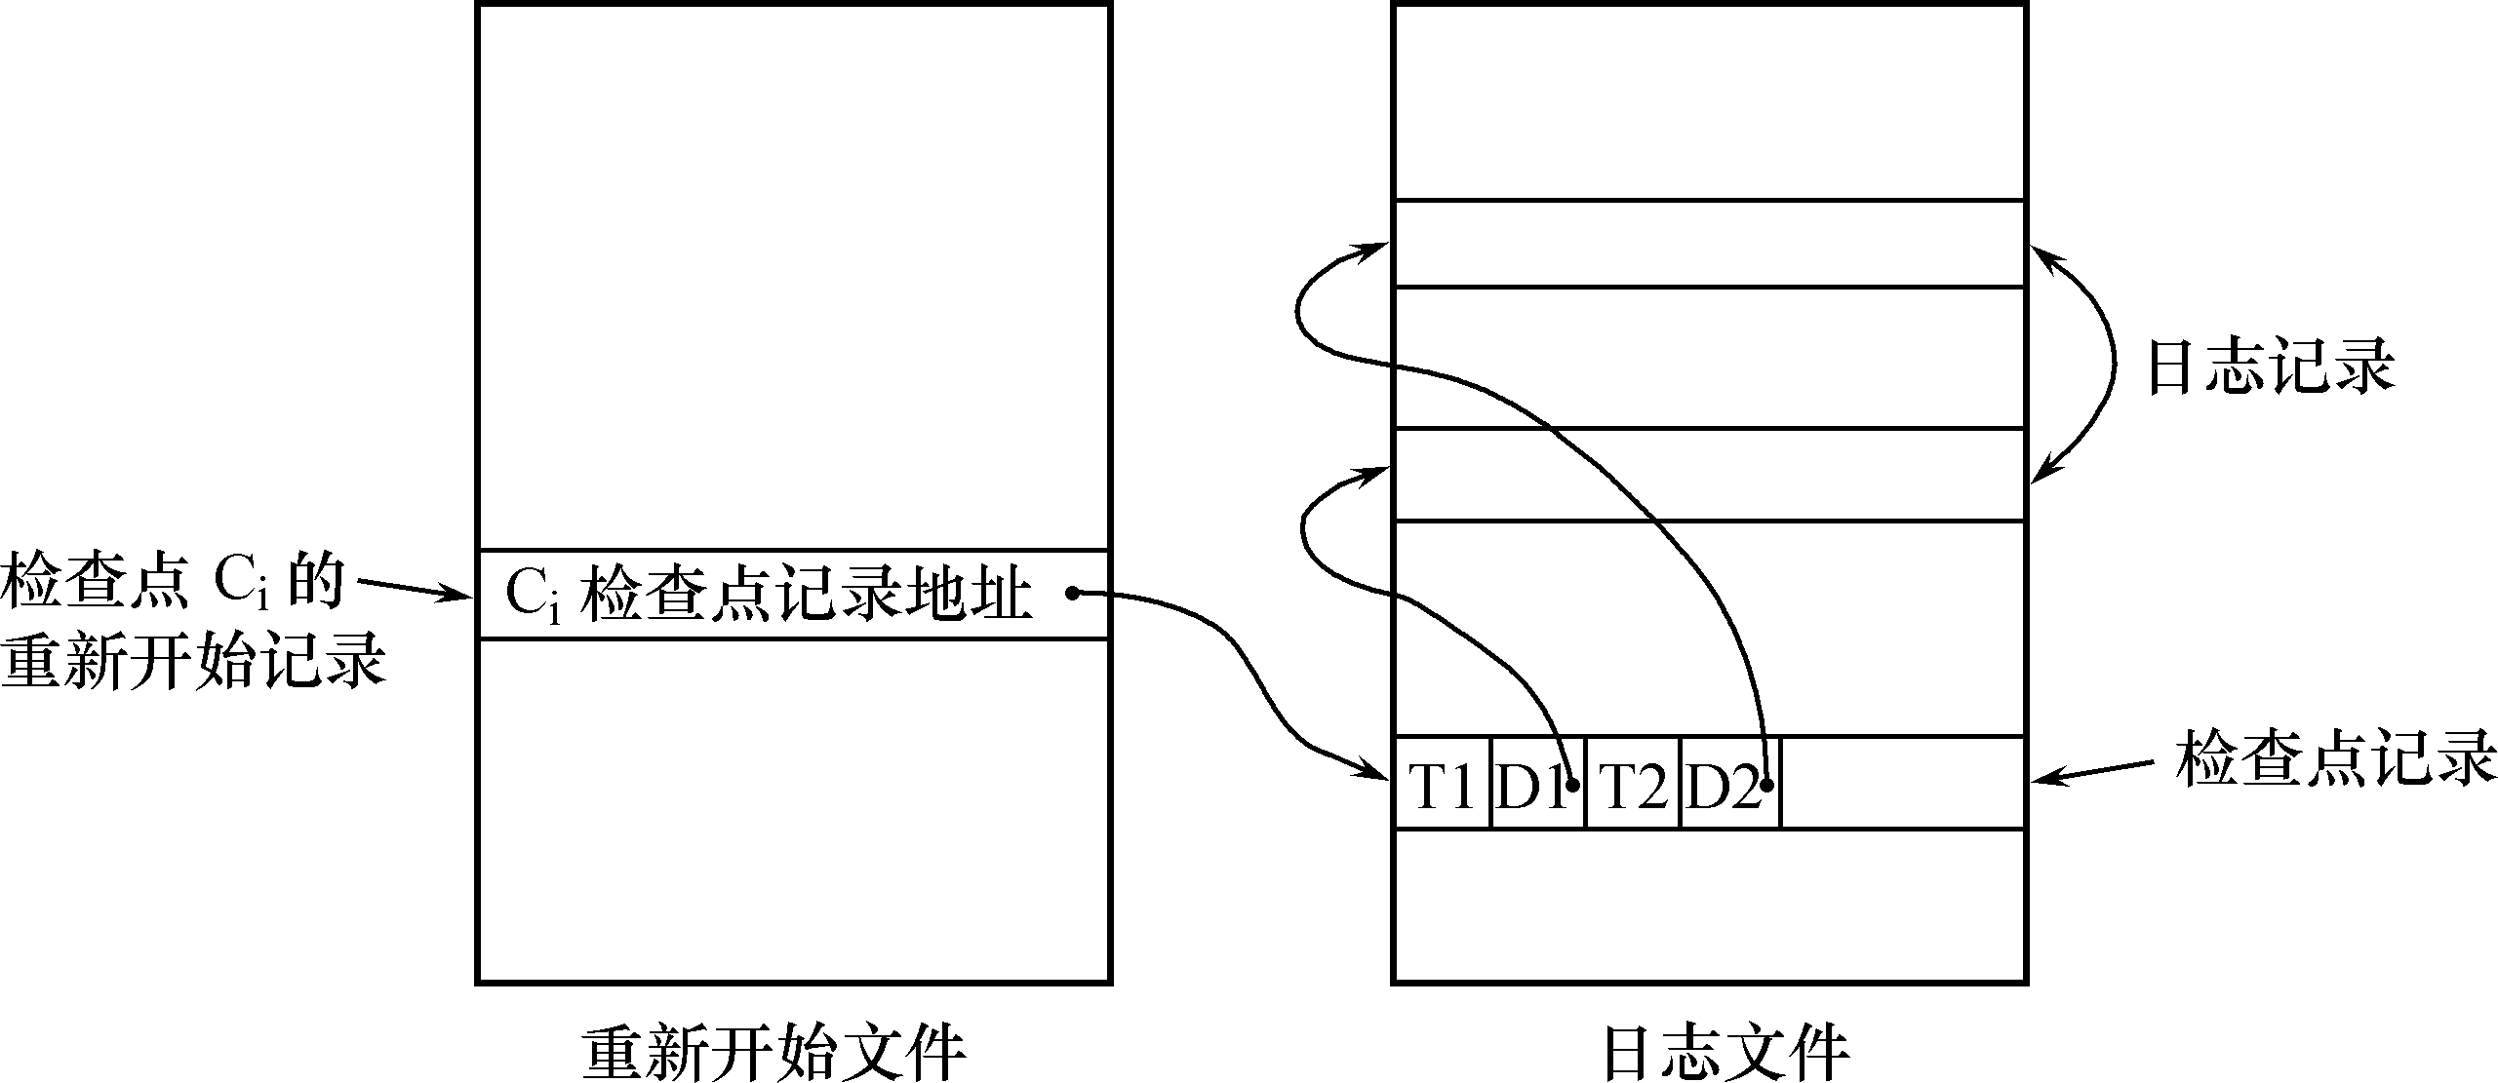
检查点技术（续）
……
具有检查点的日志文件和重新开始文件

Slide 76
动态维护日志文件的方法
动态维护日志文件的方法
周期性地执行如下操作：建立检查点，保存数据库状态。
具体步骤是：
1.将当前日志缓冲区中的所有日志记录，写入磁盘的日志文件上。即写日志。
2.在日志文件中写入一个检查点记录
3.将当前数据缓冲区的所有数据记录写入磁盘的数据库中。即写数据库。
4.把检查点记录在日志文件中的地址写入到重新开始文件。
总结：先写日志文件（包括检查点记录），然后写数据文件，然后是从新开始文件。
在重新开始文件中找到的最近一个检查点记录之前的内容都已经写入磁盘。
思考：检查点是检查什么的？

Slide 77
建立检查点
恢复子系统可以定期或不定期地建立检查点,保存数据库状态
定期
按照预定的一个时间间隔，如每隔一小时建立一个检查点
不定期
按照某种规则，如日志文件已写满一半建立一个检查点

Slide 78
三、利用检查点的恢复策略
使用检查点方法可以改善恢复效率
当事务T在一个检查点之前提交，T对数据库所做的修改已写入数据库，写入时间是在这个检查点建立之前或在这个检查点建立之时。
在进行恢复处理时，没有必要对事务T执行REDO操作。

Slide 79
利用检查点的恢复策略（续）
系统出现故障时，恢复子系统将根据事务的不同状态采取不同的恢复策略
T_{c} (检查点)
T_{f}(系统故障)
T₁
不要REDO
T₂
REDO
T₃
UNDO
T₄
REDO
T₅
UNDO

Slide 80
利用检查点的恢复策略（续）
T1：在检查点之前提交
T2：在检查点之前开始执行，在检查点之后故障点之前提交
T3：在检查点之前开始执行，在故障点时还未完成
T4：在检查点之后开始执行，在故障点之前提交
T5：在检查点之后开始执行，在故障点时还未完成
恢复策略：
T3和T5在故障发生时还未完成，所以予以撤销
T2和T4在检查点之后才提交，它们对数据库所做的修改在故障发生时可能还在缓冲区中，尚未写入数据库，所以要REDO
T1在检查点之前已提交，所以不必执行REDO操作

Slide 81
利用检查点的恢复步骤
1.从重新开始文件中找到最后一个检查点记录在日志文件中的地址，由该地址在日志文件中找到最后一个检查点记录

Slide 82
利用检查点的恢复策略（续）
2.由该检查点记录得到检查点建立时刻所有正在执行的事务清单ACTIVE-LIST
建立两个事务队列
UNDO-LIST
REDO-LIST
REDO-LIST 队列：初始为空。
UNDO-LIST队列：初始为ACTIVE-LIST中的事务

Slide 83
利用检查点的恢复策略（续）
3.从检查点开始正向扫描日志文件，直到日志文件结束
如有新开始的事务T_{i}，把T_{i}暂时放入UNDO-LIST队列
如有提交的事务T_{j}，把T_{j}从UNDO-LIST队列移到REDO-LIST队列
T_{c} (检查点)
T_{f}(系统故障)
T₁
不要REDO
T₂
REDO
T₃
UNDO
T₄
REDO
T₅
UNDO

Slide 84
利用检查点的恢复策略（续）
4.对UNDO-LIST中的每个事务执行UNDO操作
对REDO-LIST中的每个事务执行REDO操作
总结：具有检查点的恢复技术，不用扫描整个日志文件，从最近一个检查点开始扫描即可；不用重做所有的提交事务，有些已经把数据写入到数据库中的事务，就不用重做了。

Slide 85
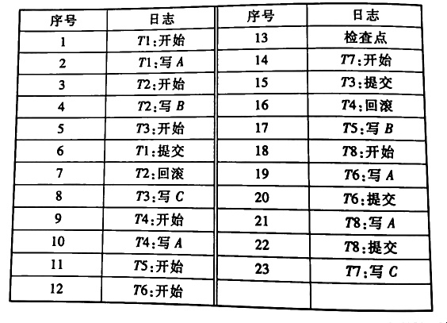
利用检查点恢复的练习：
（1）如果故障发生在23之后，如何恢复？
（2）如果故障发生在19之后，如何恢复？
特别注意回滚状态的事务。
（1） T4，T5，T7撤销， T3，T6，T8 重做，T1，T2不操作
T2撤销是在检查点前，已经写入数据库，所以不用再撤销了，T4的撤销是在检查点之后，还可能没有写入数据库，所以要重新撤销一下。
（2）T4，T5， T6，T7，T8 撤销， T3，重做， T1，T2不操作

Slide 86
第十章 数据库恢复技术
10.1 事务的基本概念
10.2 数据库恢复概述
10.3 故障的种类
10.4 恢复的实现技术
10.5 恢复策略
10.6 具有检查点的恢复技术
10.7 数据库镜像
10.8 小结

Slide 87
10.7 数据库镜像
介质故障是对系统影响最为严重的一种故障，严重影响数据库的可用性
介质故障恢复比较费时
为预防介质故障，DBA必须周期性地转储数据库
出现介质故障时，应用全部中断，恢复费时
提高数据库可用性的解决方案
数据库镜像（Mirror）
随着技术的发展，磁盘容量越来越大，越来越便宜。

Slide 88
数据库镜像（续）
数据库镜像
DBMS自动把整个数据库或其中的关键数据复制到另一个磁盘上
DBMS自动保证镜像数据与主数据库的一致性
每当主数据库更新时，DBMS自动把更新后的数据复制过去（如下图所示）

Slide 89
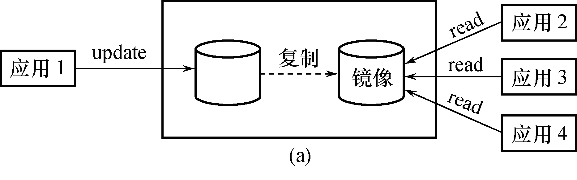
数据库镜像（续）

Slide 90
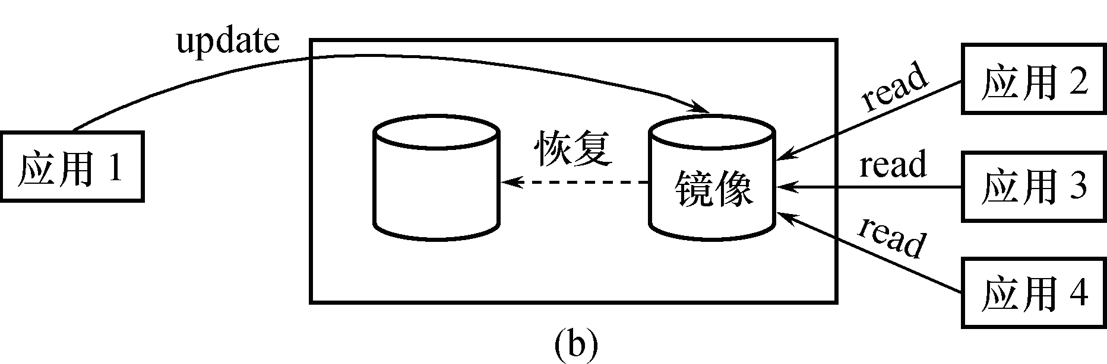
数据库镜像的用途
出现介质故障时
可由镜像磁盘继续提供使用
同时DBMS自动利用镜像磁盘数据进行数据库的恢复
不需要关闭系统和重装数据库副本(如下图所示)

Slide 91
数据库镜像（续）
没有出现故障时
可用于并发操作
一个用户对数据加排他锁修改数据，其他用户可以读镜像数据库上的数据，而不必等待该用户释放锁

Slide 92
数据库镜像（续）
频繁地复制数据自然会降低系统运行效率
在实际应用中用户往往只选择对关键数据和日志文件镜像，而不是对整个数据库进行镜像

Slide 93
第十章 数据库恢复技术
10.1 事务的基本概念
10.2 数据库恢复概述
10.3 故障的种类
10.4 恢复的实现技术
10.5 恢复策略
10.6 具有检查点的恢复技术
10.7 数据库镜像
10.8 小结

Slide 94
10.8 小结
如果数据库只包含成功事务提交的结果，就说数据库处于一致性状态。保证数据一致性是对数据库的最基本的要求。
事务是数据库的逻辑工作单位
DBMS保证系统中一切事务的原子性、一致性、隔离性和持续性

Slide 95
小结（续）
DBMS必须对事务故障、系统故障和介质故障进行恢复
恢复中最经常使用的技术：数据库转储和登记日志文件
恢复的基本原理：利用存储在后备副本、日志文件和数据库镜像中的冗余数据来重建数据库

Slide 96
小结（续）
常用恢复技术
事务故障的恢复
UNDO
系统故障的恢复
UNDO + REDO
介质故障的恢复
重装备份并恢复到一致性状态 + REDO

Slide 97
小结（续）
提高恢复效率的技术
检查点技术
可以提高系统故障的恢复效率
可以在一定程度上提高利用动态转储备份进行介质故障恢复的效率
镜像技术
镜像技术可以改善介质故障的恢复效率

